Slide 1
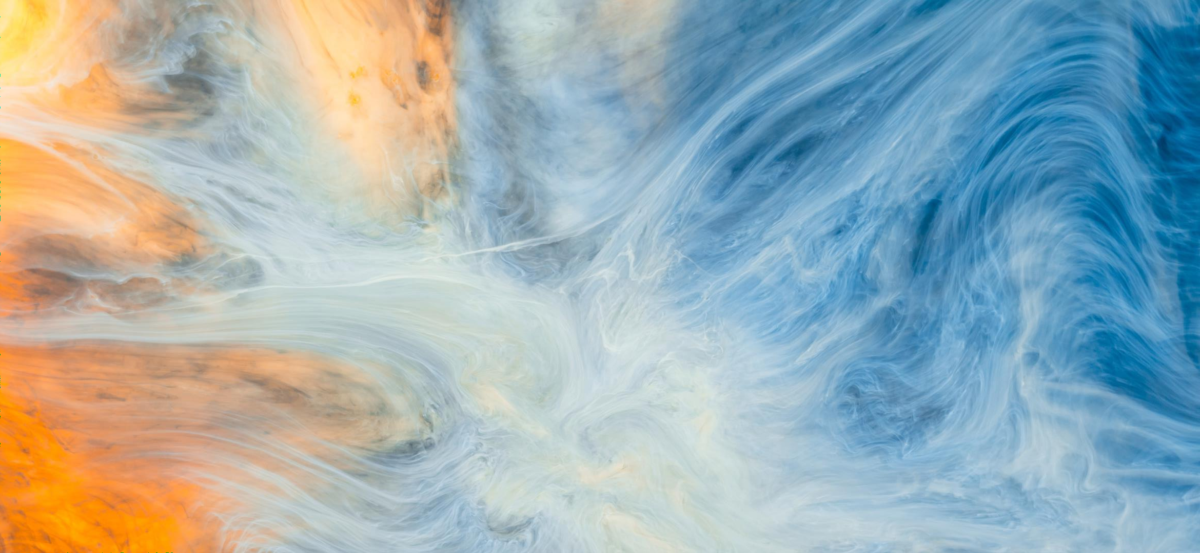
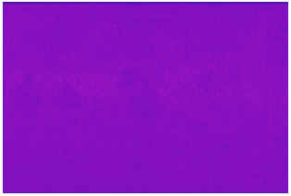
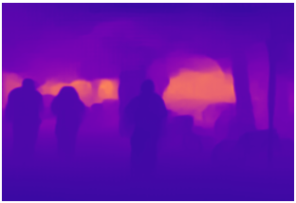
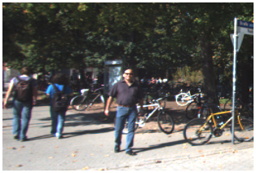
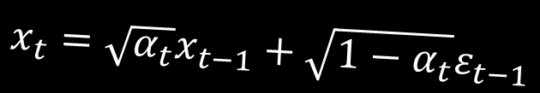
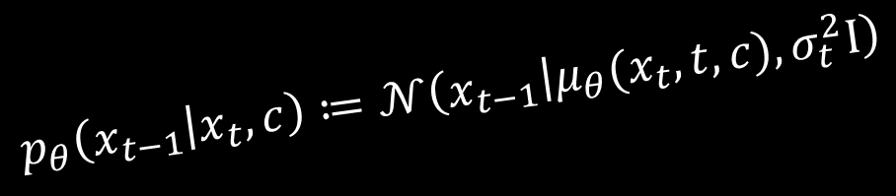
Diffusion Depth
扩散模型
+
深度估计
加噪去噪公式？
$$x_{t}=\sqrt{α_{t}}x_{t−1}+\sqrt{1−α_{t}}ε_{t−1}$$
$$p_{θ}\left(x_{t−1} | x_{t},c\right)≔𝒩\left(x_{t−1} | μ_{θ}(x_{t},t,c), σ_{t}^{2}Ι\right)$$
DDIM + IDM
Notes:
Windows Hello ;-)

Slide 2

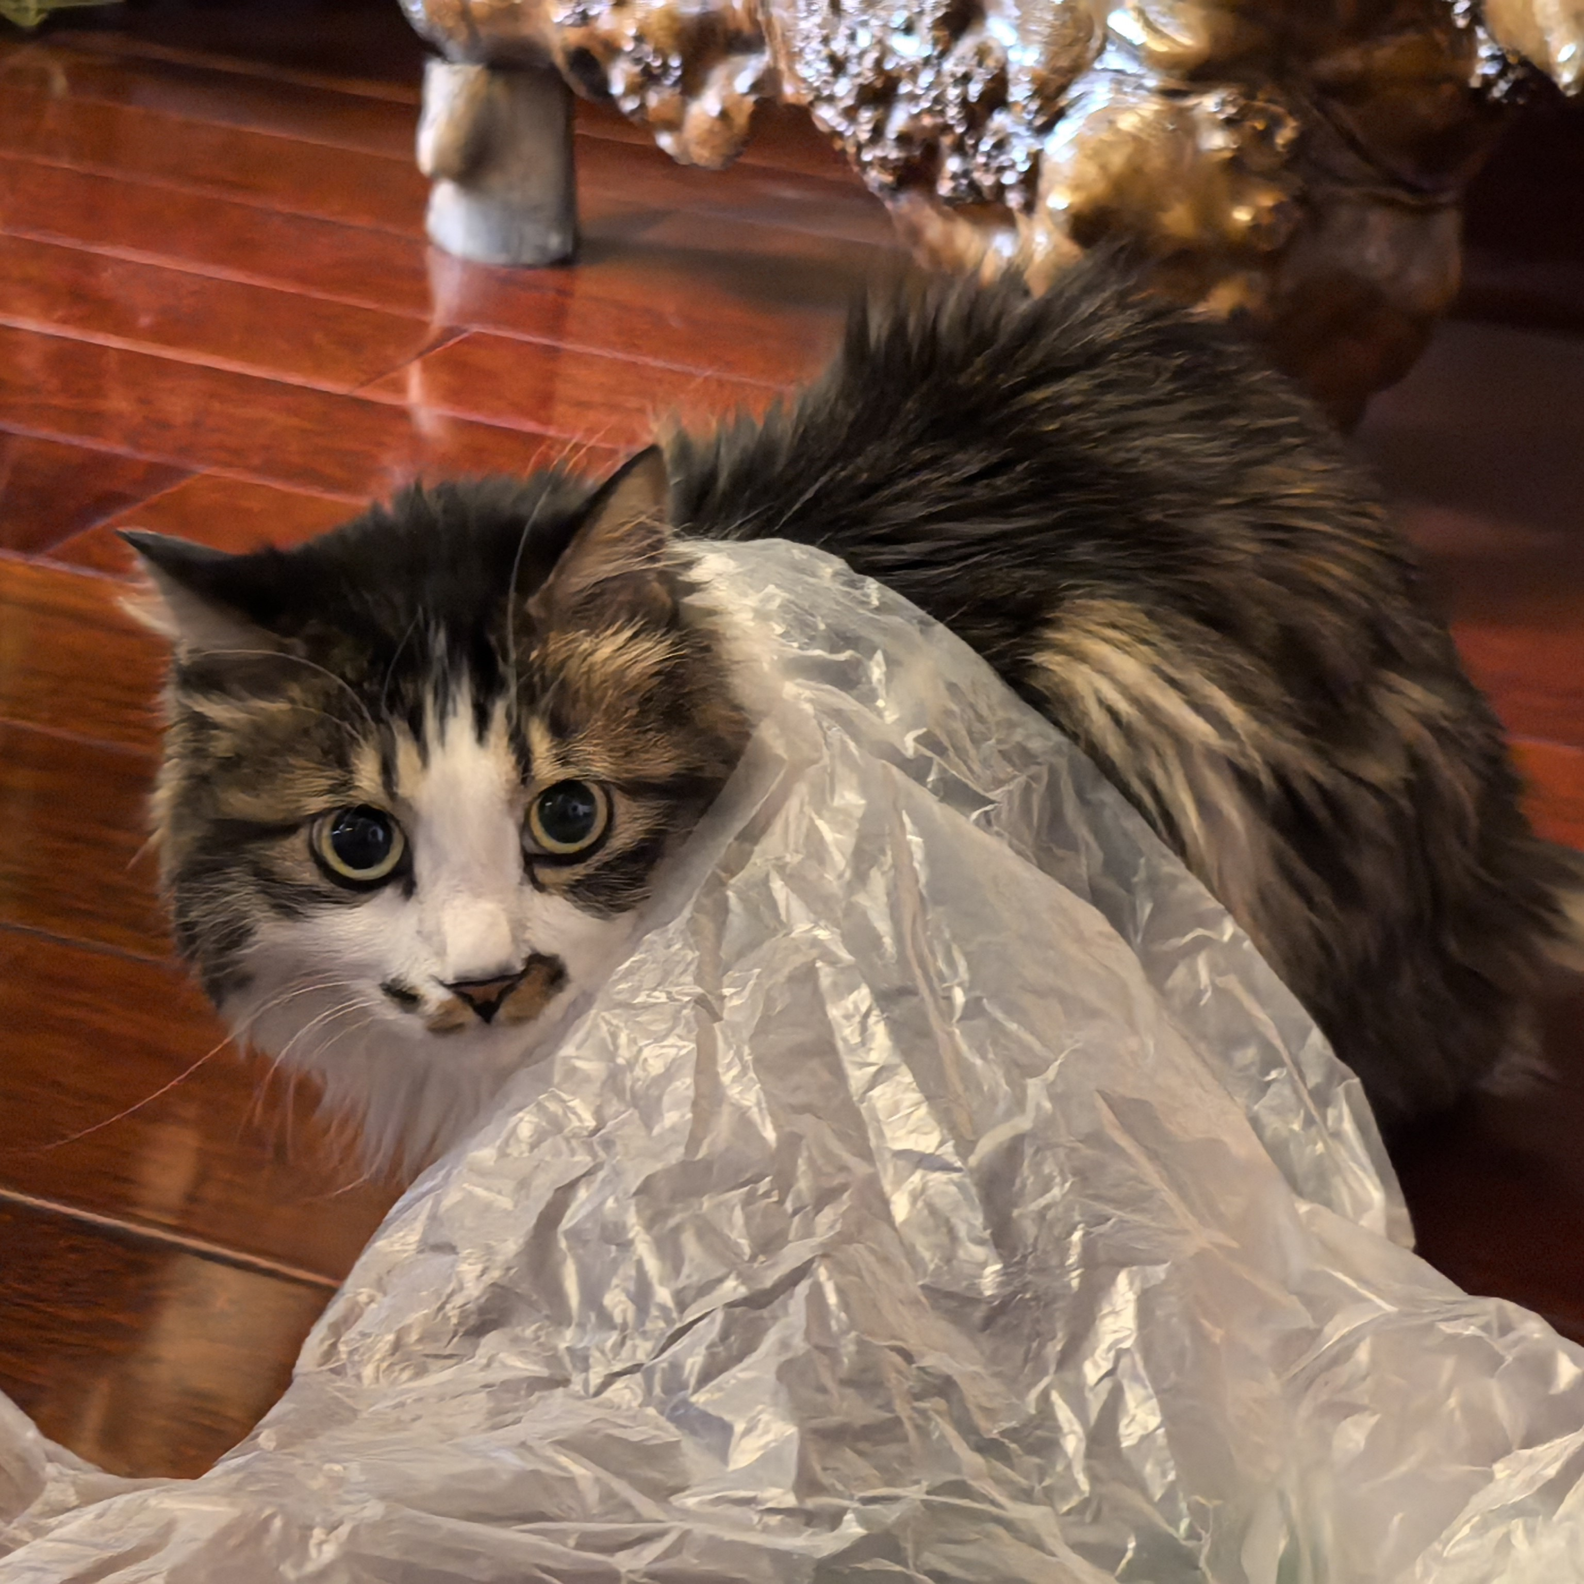
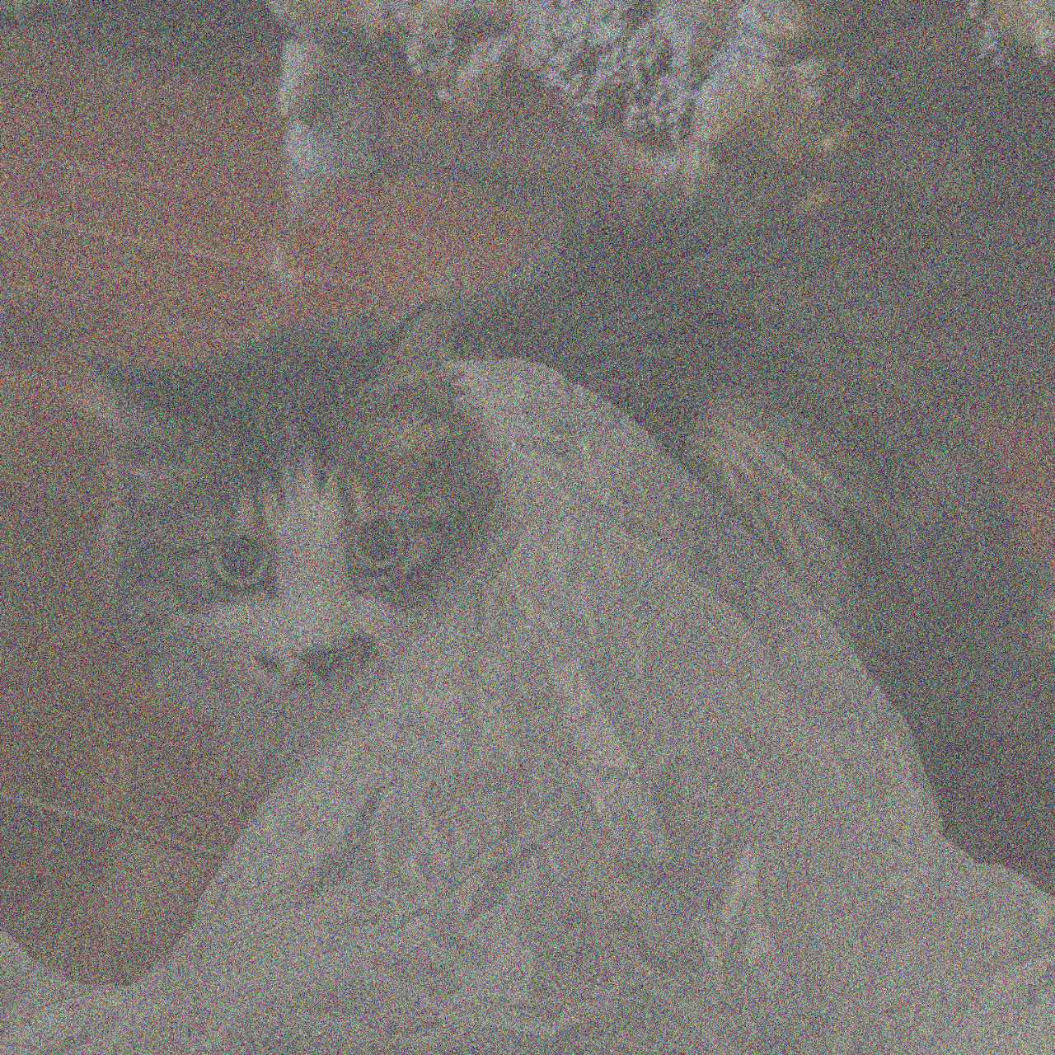
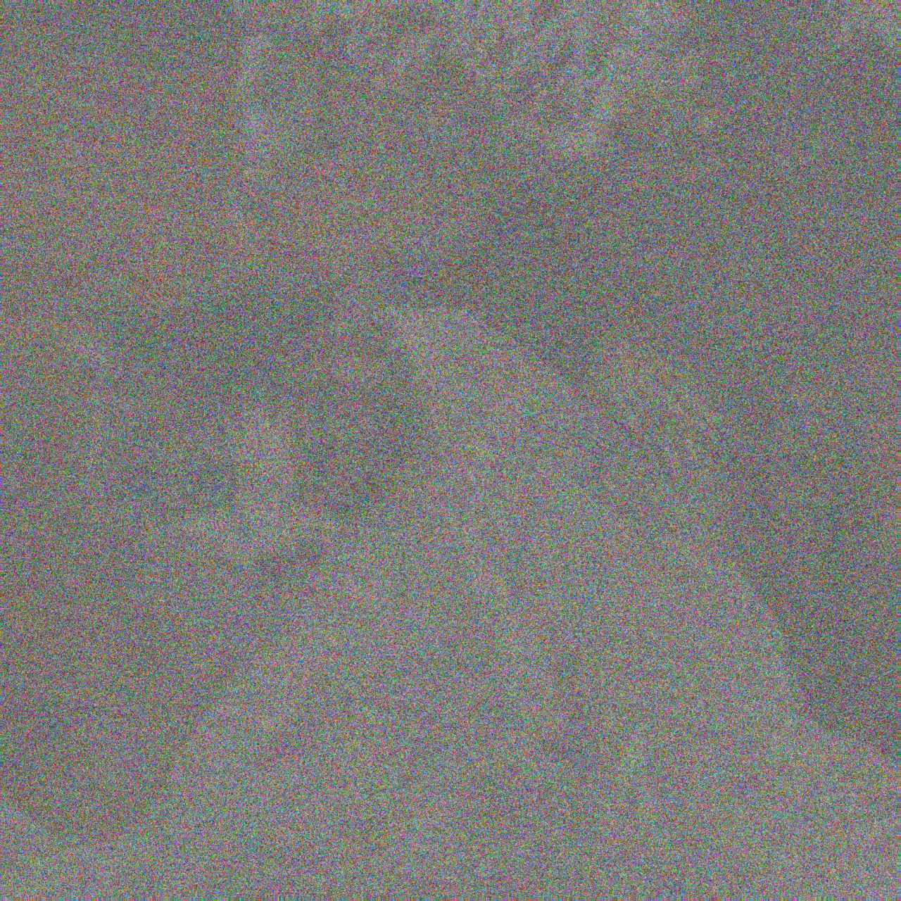

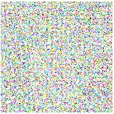

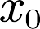
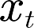

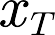



What is Diffusion model?
Data
+
Noise
+
+
Data
Noise
-
Model
（t）
Denoise Process

Slide 3
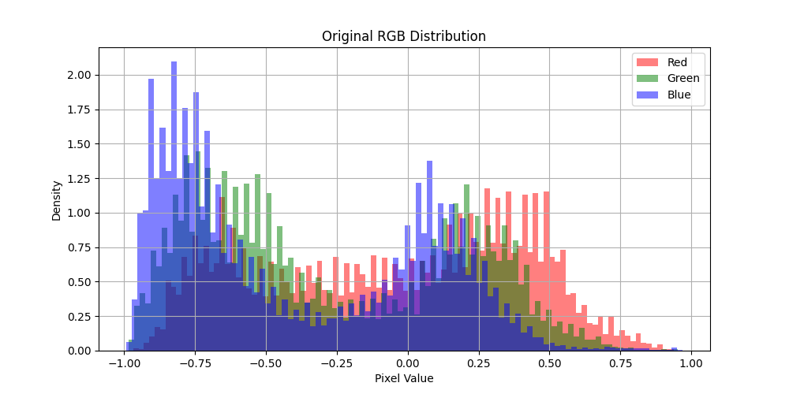
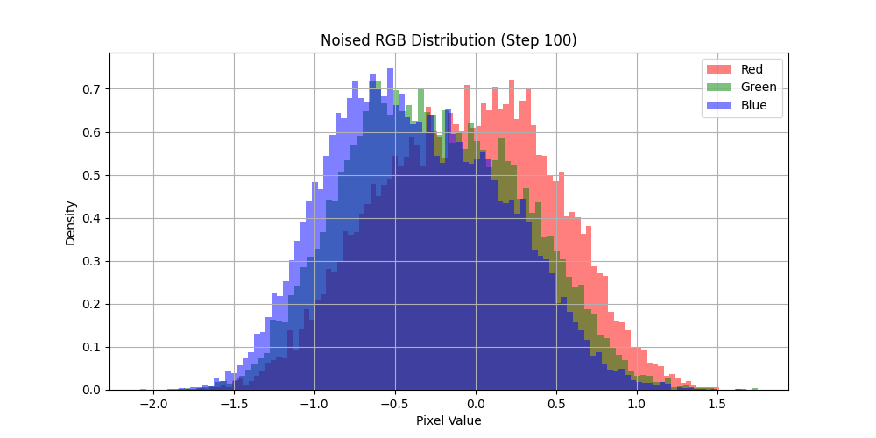
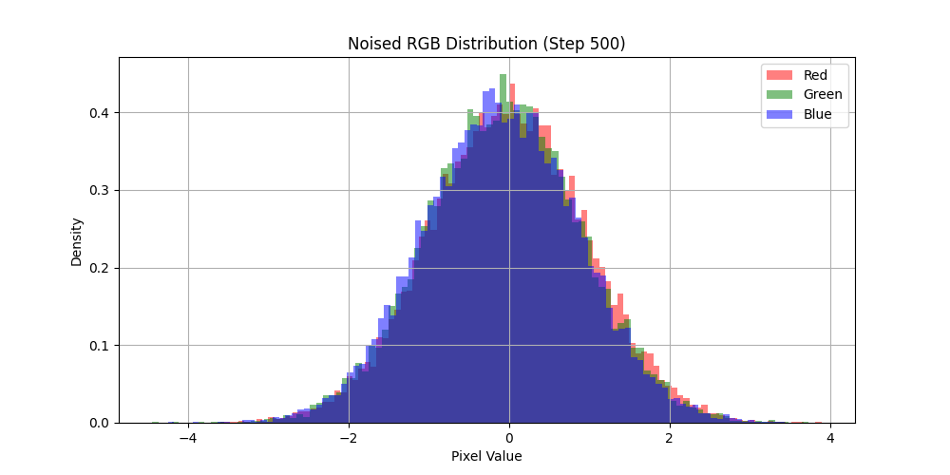
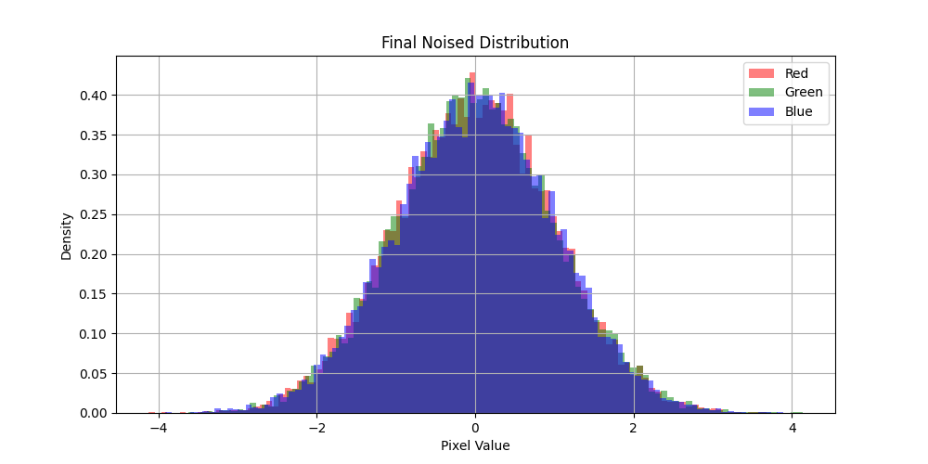
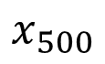
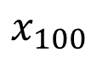
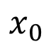
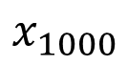
How to understand Forward Diffusion Process
$$x_{0}$$
$$x_{100}$$
$$x_{500}$$
$$x_{1000}$$
Notes:
直方图的横轴表示色阶，亦即亮度级别，越往右越亮
直方图纵坐标表示像素数量，在同一亮度级别下，纵坐标越大表示所占像素数量越多

Slide 4
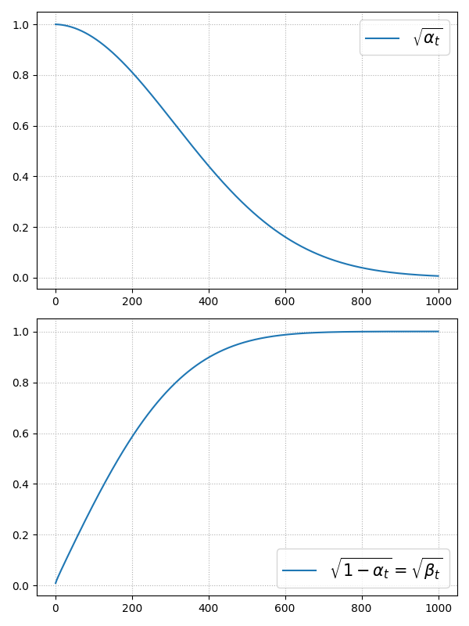
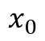
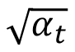
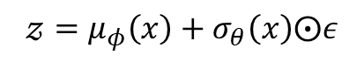
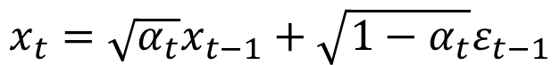
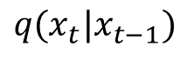
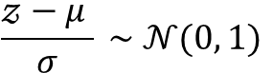
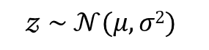
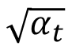
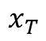
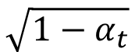
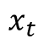
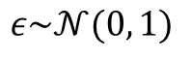
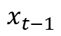
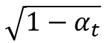
Forward Diffusion Process
$$q(x_{t}|x_{t−1})$$
Data
Noise
+
Gauss distribution
+
$$x_{0}$$
$$x_{t−1}$$
$$\sqrt{{1−α}_{t}}$$
$$x_{t}$$
$$x_{T}$$
$$\sqrt{α_{t}}$$
+
The reparameterization trick
控制原始图像所占成分
$$𝓏 \sim 𝒩(μ, σ2)$$
$$\sqrt{α_{t}}$$
$$\sqrt{{1−α}_{t}}$$
$$\frac{𝓏−μ }{σ} \sim 𝒩(0, 1)$$
gaussian
signal
noise
$$𝓏=μ_{φ}\left(x\right)+σ_{θ}\left(x\right)⨀ε$$
$$x_{t}=\sqrt{α_{t}}x_{t−1}+\sqrt{{1−α}_{t}}ε_{t−1}$$
$$ε\sim 𝒩(0, 1)$$
$$q\left(x_{t} | x_{t−1}\right)=𝒩(x_{t};\sqrt{α_{t}}x_{t−1},({1−α}_{t})Ι)$$
控制加噪强度
Transition Distribution
mean
variance

Slide 5
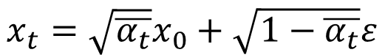
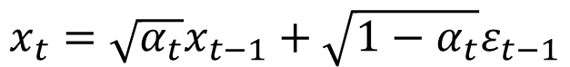
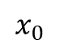
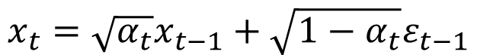
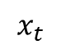
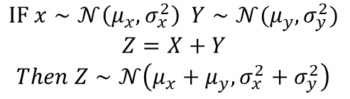
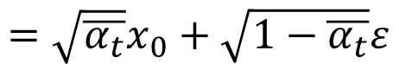
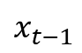
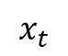
Forward Diffusion Process
How ?
① forward (close-form)
$$x_{t}=\sqrt{α_{t}}x_{t−1}+\sqrt{1−α_{t}}ε_{t−1}$$
Noise
$$x_{t−1}$$
$$x_{t}$$
$$=\sqrt{α_{t}}(\sqrt{α_{t−1}}x_{t−2}+\sqrt{1−α_{t−1}}ε_{t−2})+\sqrt{1−α_{t}}ε_{t−1}$$
$$x_{t}=\sqrt{α_{t}}x_{t−1}+\sqrt{1−α_{t}}ε_{t−1}$$
$$=\sqrt{α_{t}α_{t−1}}x_{t−2}+(\sqrt{α_{t}−{α_{t}α}_{t−1}}ε_{t−2}+\sqrt{1−α_{t}}ε_{t−1})$$
$$IF x∼𝒩\left(μ_{x},σ_{x}^{2}\right) Y∼𝒩(μ_{y},σ_{y}^{2})$$
$$Z=X+Y$$
$Then Z$ $∼𝒩\left(μ_{x}+μ_{y},σ_{x}^{2}+σ_{y}^{2}\right)$
···
Noise
$$=\sqrt{α_{t}α_{t−1}···α_{1}α_{0}}x_{0}+\sqrt{1−{α_{t}α}_{t−1}···α_{1}}ε$$
$$x_{0}$$
$$x_{t}$$
$$x_{t}=\sqrt{\overline{α_{t}}}x_{0}+\sqrt{1−\overline{α_{t}}}ε$$
$$=\sqrt{\overline{α_{t}}}x_{0}+\sqrt{1−\overline{α_{t}}}ε$$
Notes:
简化加噪过程，提升训练效率，同时也是反向过程的基础

Slide 6
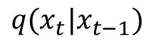
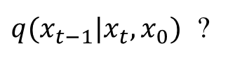
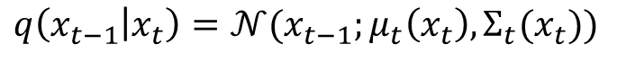
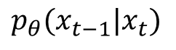
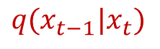
Reverse Diffusion Process
Markov
$$q(x_{t}|x_{t−1})$$
Data
Noise
+
+
$$q(x_{t−1}|x_{t})$$
impossible!
$q(x_{t−1}|x_{t},x_{0})$ ?
$$p_{θ}(x_{t−1}|x_{t})$$
Neural Network
Assume: the output is gaussian
Target Distribution
$$q\left(x_{t−1} | x_{t}\right)=𝒩(x_{t−1};μ_{t}\left(x_{t}\right),Σ_{t}(x_{t}))$$
Approximated Distribution
$$p_{θ}\left(x_{t−1} | x_{t}\right)=𝒩(x_{t−1};μ_{θ}\left(x_{t},t\right),Σ_{θ}\left(xt,t\right))$$

Slide 7


Maximum Likelihood Estimation
最大似然估计（Maximum Likelihood Estimation, MLE）是统计学中用于估计概率模型参数的方法. 其核心思想是：找到一组参数，使得在该参数下，观测数据出现的概率（似然）最大.
我们有一个真实数据分布$q\left(x\right)$，但它是未知的（例如某张图像的分布）；我们想要用一个参数化的模型$p_{θ}(x)$作为近似，通过找到最优的参数$θ$来使得$p_{θ}(x)$尽可能拟合$q(x)$
Notes:
最大似然估计，拟合的分布其实就是每一个去噪步骤中我们生成的噪声所服从的分布

Slide 8








Maximum Likelihood Estimation
在变分自编码器（VAE）中，证据下界（Evidence Lower Bound）是一个核心概念，它通过数学上的变分推断将生成模型的优化问题转化为可计算的训练目标.
扩散模型的目标是学习一个参数化分布$p_{θ}$来逼近真实分布$q\left(x_{t−1} | x_{t}\right)$
根据定义：
即最大化似然：$\arg{\max_{θ}{\prod_{i=1}^{t}{p_{θ}(x_{i})}}}$
将其转换为对数：$\arg{\max_{θ}{\sum_{i=1}^{t}{\log{p_{θ}(x_{i})}}}}$
② optimization (view 1)
$$\log{p(x_{t})}=\log{p(x_{t})\int{q_{φ}\left(x_{t−1}|x_{t}\right) dx_{t−1}}}$$
$$=\int{q_{φ}\left(x_{t−1} |x_{t}\right)(\log{P(x_{t})}) dx_{t−1}}$$
ELBO
KL Divergence
$$=𝔼_{q_{φ}\left(x_{t−1} | x_{t}\right)}\left[\log{\frac{p(x_{t},x_{t−1})}{p(x_{t−1}|x_{t})}}\right]$$
$$=𝔼_{q_{φ}\left(x_{t−1} | x_{t}\right)}\left[\log{p(x_{t})}\right]$$
$$=𝔼_{q_{φ}\left(x_{t−1} | x_{t}\right)}\left[\log{\frac{p\left(x_{t},x_{t−1}\right)}{q_{φ}\left(x_{t−1} | x_{t}\right)}}\right]+D_{KL}\left(q_{φ}\left(x_{t−1} | x_{t}\right) || p(x_{t−1}|x_{t})\right)$$
$$=𝔼_{q_{φ}\left(x_{t−1} | x_{t}\right)}\left[\log{\frac{p(x_{t},x_{t−1})q_{φ}\left(x_{t−1} | x_{t}\right)}{p(x_{t−1}|x_{t})q_{φ}\left(x_{t−1} | x_{t}\right)}}\right]$$
$${≥𝔼}_{q_{φ}\left(x_{t−1} | x_{t}\right)}\left[log\frac{p(x_{t},x_{t−1})}{q_{φ}(x_{t−1}|x_{t})}\right]$$
$$=𝔼_{q_{φ}\left(x_{t−1} | x_{t}\right)}\left[\log{\frac{p(x_{t},x_{t−1})}{q_{φ}(x_{t−1}|x_{t})}}\right]+𝔼_{q_{φ}\left(x_{t−1} | x_{t}\right)}\left[\log{\frac{q_{φ}\left(x_{t−1} | x_{t}\right)}{p(x_{t−1}|x_{t})}}\right]$$

Slide 9













$$q(x_{t−1}|x_{t},x_{0})$$
If we know
$$x_{0}$$
and
$$x_{t}$$
？
$$q\left(x_{t−1} | x_{t},x_{0}\right)$$
is deterministic
Assume: Markov
$$q\left(x_{t−1} | x_{t},x_{0}\right)=\frac{q(x_{t−1},x_{t},x_{0})}{q(x_{t},x_{0})}=\frac{q\left(x_{t} | x_{t−1}\right)q\left(x_{t−1} | x_{0}\right)q(x_{0})}{q\left(x_{t} | x_{0}\right)q(x_{0})}=\frac{q\left(x_{t} | x_{t−1}\right)q(x_{t−1}|x_{0})}{q(x_{t}|x_{0})}$$
$$q(x_{t}|x_{t−1})∼𝒩(x_{t};\sqrt{α_{t}}x_{t−1}, 1−α_{t})$$
$$\sqrt{α_{t}}$$
$$\sqrt{{1−α}_{t}}$$
$$q(x_{t−1}|x_{0})∼𝒩(x_{t−1};\sqrt{{\overline{α}}_{t−1}}x_{0}, 1−{\overline{α}}_{t−1})$$
$$\sqrt{{\overline{α}}_{t−1}}$$
$$\sqrt{1−{\overline{α}}_{t−1}}$$
$$q(x_{t}|x_{0})∼𝒩(x_{t};\sqrt{\overline{α_{t}}}x_{0}, 1−\overline{α_{t}})$$
$$\sqrt{\overline{α_{t}}}$$
$$\sqrt{1−\overline{α_{t}}}$$

Slide 10

DiffusionDepth: Denoising as Depth Refinement

Slide 11

Network Architecture

Slide 12
Feature Maps from Swin-transformer
输入图像首先被划分为多个Patch，每个Patch通过线性投影转换为特定维度的Token，再对其添加位置编码，以保持Patch间的相对位置信息.
Swin-Transformer backbone采用层次化结构，逐步提取从局部到全局的特征. 运用窗口自注意力机制(W-MSA)和滑动窗口机制(Shifter W-MSA)，使得Transformer既能够捕捉局部细节，也能保持全局上下文信息.
Swin Transformer 提取的特征是多层次的，每一层都有不同的空间分辨率. 层次化聚合(Hierarchical Aggregation) 允许不同尺度的特征进行交互，从而增强整体特征的表达能力.
采用特征金字塔(FPN)的策略，将不同尺度的特征聚合成最终的视觉条件（visual condition）

Slide 13




Diffusion in Latent Space
本文提出的模型会通过最小化扩散结果与预测结果之间的差距进行损失函数的计算
$$L_{ddim}={\left\|x_{t−1}−μ_{θ}(x_{t},t,c)\right\|}^{2}$$
简单来说，就是比较生成和预测的两个$x_{t−1}$
$$x_{0}$$
$$x_{t−1}$$
compare
$$x_{t−1}$$
$$x_{t}$$
[1] Robin Rombach High-resolution image synthesis with latent diffusion models. (CVPR 2022)

Slide 14
Diffusion in Latent Space
传统的扩散模型（Diffusion Models, DMs）直接在像素空间（Pixel Space）中进行训练和生成，虽然生成质量高，但存在两个严重问题:
计算资源极其高：训练和采样都需要大量计算，因为像素空间维度非常大（比如 256×256×3）.
学习效率低下：扩散过程必须处理很多人类不可感知的细节，导致训练关注了语义无关的内容.
LDM 的核心动机就是：能否将这种生成过程转移到一个“更紧凑、更有语义表达能力”的潜空间中？
[1] Robin Rombach High-resolution image synthesis with latent diffusion models. (CVPR 2022)

Slide 15






Diffusion in Latent Space
DiffusionDepth将扩散过程$q(x_{t}|x_{0})$和去噪过程$p_{θ}(x_{t−1}|x_{t},c)$均定义在潜空间内进行
在潜空间内维度为$d$的潜深度图$x_{0}∈ℝ^{\frac{H}{2}×\frac{W}{2}×d}$通过深度解码器转换为深度图$de∈ℝ^{H×W×1}$，
深度解码器由顺序连接的1x1卷积、3x3反卷积、3x3卷积和Sigmoid激活函数组成. 深度通过以下方程计算：
$$de=1/{sig\left(x_{0}\right).clamp\left(η\right)−1}$$
考虑到真实深度$\hat{de}$的稀疏性，我们使用通道维度为$d,$内核大小为1×1的BottleNeck CNN块将真实深度GT编码为潜深度$\hat{x_{0}}$，后通过以下公式计算损失:
$$L_{pixel}=\sqrt{\frac{1}{T}\sum_{i}{δ_{i}^{2}+\frac{λ}{T^{2}}{(\sum_{i}{δ_{i}})}^{2}}}$$
其中$δ_{i}=\hat{de}−de$，计算像素级的损失;$λ$设定为0.85, T是通过Valid Mask筛选出的有效像素总数.

Slide 16



Diffusion in Latent Space
在潜空间内部也会进行一个损失函数的计算：
由GT编码的潜深度$\hat{x_{0}}$会同降噪得来的深度图$x_{0}$进行一个L2损失计算，公式如下：
$$L_{latent}={\left\|x_{0}−\hat{x_{0}}\right\|}^{2}$$
最终整体的损失计算公式为：
$L=λ_{1}L_{ddim}+λ_{2}L_{pixel}+$ $λ_{3}L_{latent}$
[1] Robin Rombach High-resolution image synthesis with latent diffusion models. (CVPR 2022)

Slide 17

The End
Reference:
Ho J, Jain A, Abbeel P. Denoising diffusion probabilistic models. NeuraIPS, 2020.
Duan Y, Guo X, Zhu Z. Diffusiondepth: Diffusion denoising approach for monocular depth estimation[C]//European Conference on Computer Vision, 2024
Liu, Ze, et al. "Swin transformer: Hierarchical vision transformer using shifted windows." Proceedings of the IEEE/CVF international conference on computer vision. 2021.
Luo C. Understanding diffusion models: A unified perspective[J]. arXiv preprint arXiv:2208.11970, 2022.
I Bet no one would check this information. By Haruko386
Ze Liu, Yutong Lin, Swin transformer: Hierarchical vision transformer using shifted windows. In Proceedings of the IEEE/CVF International Conference on Computer Vision (ICCV)
Dosovitskiy A, Beyer L, Kolesnikov A, et al. An image is worth 16x16 words: Transformers for image recognition at scale[J]. arXiv preprint arXiv:2010.11929, 2020.
Contact:
E-mail: Haruko386@outlook.com
Github: github.com/Haruko386
Next Report:
[1] Improved techniques for training score-based generative models
[2] DENOISING DIFFUSION IMPLICIT MODELS
Notes:
Template 5.0更新日志：1.增加了补充材料节 2.新的首页风格 3.延续了Template4.0的尾页风格，但稍做了简洁化修改 4.Pusheen cat added ?

Slide 18


Vision Available

Slide 19









Reparameterization Trick
重参数化技巧是深度学习中用于处理随机变量的梯度估计的一种方法. 它的核心思想是将随机变量表示为确定性变换+噪声，从而允许梯度反向传播.
$$𝓏 \sim 𝒩(μ, σ2)$$
$$\frac{𝓏−μ }{σ} \sim 𝒩(0, 1)$$
例如，对于某一高斯分布$𝓏 \sim 𝒩(μ, σ2)$，可重参数化为：
$$𝓏=μ+σε ε\sim 𝒩(0, 1)$$
这样使得$𝔃$的随机性被转移到$ε$，同时使得$μ$和$σ$可作为训练参数
$$𝓏=μ_{φ}\left(x\right)+σ_{θ}\left(x\right)⨀ε$$
$$ε\sim 𝒩(0, 1)$$
在扩散模型中，加噪公式的闭合形式（直接计算$x_{T}$）本质上就是通过重参数化技巧实现的：
每一步的加噪$q(x_{t}|x_{t−1})$都服从高斯分布，因此可以通过重参数化将$x_{t}表示为$确定性部分$\sqrt{α_{t}}x_{t−1}$和随机噪声$\sqrt{{1−α}_{t}}ε_{t−1}$
通过递归展开加噪过程，$x_{T}$的闭合$形式=\sqrt{\overline{α_{t}}}x_{0}+\sqrt{1−\overline{α_{t}}}ε$
也是重参数化的结果.
反向过程$p_{θ}(x_{t−1}|x_{t})$也服从一个高斯分布，通常建模为：
$$p_{θ}\left(x_{t−1} | x_{t}\right)=𝒩(x_{t−1};μ_{θ}\left(x_{t},t\right),Σ_{θ}\left(xt,t\right))$$
其中均值由神经网络$μ_{θ}$预测，可重参数化为：
$$𝓏=μ_{θ}+σ_{t}ε ε\sim 𝒩(0, 1)$$

Slide 20




Why Gaussian ?
Not gaussian
边缘分布$q(x_{t})$是不考虑中间步骤时的图像的分布，由于$x_{0}$来源于真实的图像，其分布$q(x_{0})是$复杂的、非高斯的，因此，在加入足够的高斯噪声之前， $q(x_{t})$其实是符合一种混合高斯模型.
$$x_{0}$$
而对于条件分布$q(x_{t−1}|x_{t})$，根据加噪公式：
$$x_{t}=\sqrt{α_{t}}x_{t−1}+\sqrt{{1−α}_{t}}ε_{t−1}$$
公式中$\sqrt{α_{t}}x_{t−1}$是常数(由于$x_{t−1}$已给定且$α_{t}$为参数)，而$\sqrt{{1−α}_{t}}ε_{t−1}$本身为一个参数*01高斯分布的形式；根据高斯分布的可加性，因此由$x_{t−1}$推导之$x_{t}$的过程符合高斯分布
+
gaussian

Slide 21



How ?

Slide 22


Brief Introduction about ELBO and KL Divergence
在变分自编码器（VAE）中，证据下界（Evidence Lower Bound）是一个核心概念，它通过数学上的变分推断将生成模型的优化问题转化为可计算的训练目标.
在扩散模型中，每一步的去噪由参数化模型$p_{θ}(x_{t−1}|x_{t})近似$：
$$p_{θ}\left(x_{t−1} | x_{t}\right)=𝒩(x_{t−1};μ_{θ}\left(x_{t},t\right),Σ_{θ}\left(xt,t\right))$$
扩散模型的优化目标是最大化数据$x_{i}$的最大对数似然$\log{p_{θ}(x_{i})}$，但直接计算不可行. 因此，ELBO被用来构造一个可优化的下界：
$$\log{p(x)=𝔼_{q_{φ}\left(z | x\right)}\left[\log{\frac{p\left(x,z\right)}{q_{φ}\left(z | x\right)}}\right]+D_{KL}\left(q_{φ}\left(z | x\right) || p(z|x)\right) }$$
ELBO
KL Divergence

Slide 23

Vison Transformer using Shifted Window
ViT 就是把图片当作词（Patch）看，用 Transformer 来学习图像中的全局关系。
Notes:
只是普通地分块，就一定会有信息地缺失 对于swin-transformer，图片是在缩小的，感受野是在不断增大的；那么就可以理解为：我们从图片中获取更多的，多尺度的，原始图片中的信息

Slide 24

Vison Transformer using Shifted Window
Notes:
Vit是直接将图片分成这样4*4的窗格，进行全局的注意力计算，而swin-transformer是会把它分成这样多个小窗格的形式，然后分别计算注意力以减少计算量
但这些小窗格之间是无法通信的，而无法通信就会导致损失掉非常多的信息，由此作者提出了shifed-windows来解决这个问题

Slide 25

Vison Transformer using Shifted Window

Slide 26
Vison Transformer using Shifted Window

Slide 27
Vison Transformer using Shifted Window

Slide 28
Vison Transformer using Shifted Window

Slide 29
Vison Transformer using Shifted Window
1
2
3
4
5
6
7
8
9

Slide 30

Feature Pyramid Network, FPN
(a) Featurized image pyramid（图像金字塔 + CNN）
把原始图像缩放成多个尺寸，每个尺寸都单独送入 CNN 提取特征。
每层输出一个 feature map，分别用于预测。
优点：支持多尺度
缺点：计算开销大，不共享计算（每张图都要过 CNN）。
(b) Single feature map（单尺度特征）
只用主干网络（如 ResNet）最后一层特征图进行预测。
简单但粗糙：只能检测到一个尺度的目标。
缺点：小目标容易漏检，因为深层特征分辨率低。
(c) Pyramidal feature hierarchy（原始 CNN 的多层特征）
CNN 本身在不同层就有不同分辨率的 feature maps（比如 ResNet 的 C2~C5）
每层 feature map 直接用于预测。
缺点：低层特征语义不强，高层特征空间分辨率低，信息没有融合。

Slide 31
Feature Pyramid Network, FPN
FPN会对图像进行逐层次的特征提取，越靠上层级越高，语义越丰富，但分辨率也逐渐降低.
然后多尺度聚合部分，当前层次的特征图会与其前一层次(分辨率大一级)的特征图进行特征融合，以此来实现“高语义+高分辨率”的特征结合.
本论文中使用最终生成的特征图作为视觉引导条件传入潜空间内进行处理.

Slide 32


So many GPU

Slide 33




Monocular Conditioned Denoising Block
首先，我们使用一个局部投影层(local projection layer)将条件信息$c$上采样为与深度潜变量$x_{t}∈ℝ^{\frac{H}{2}×\frac{W}{2}×d}$相同的形状，同时保持特征之间的局部关系不变.
然后将上采样后的条件与深度潜变量$x_{t}$进行逐元素加和，通过一个CNN模块和自注意力机制模块进行融合. 融合后的深度潜变量会再经过一个标准的Bottleneck CNN 模块，以及带有残差连接的通道注意力机制处理.
最终通过DDIM推理过程，根据预设的扩散调度参数$β, α$，计算出去噪结果$x_{t−1}$.

Slide 34



DDIM Math Model
DDPM是随机采样，每一步都采样于高斯分布：
$$x_{t−1}=\frac{1}{\sqrt{α_{t}}}\left(x_{t}−\frac{1−α_{t}}{\sqrt{1−\overline{α_{t}}}}ε_{θ}\left(x_{t},t\right)\right)+σ_{t}z$$
其中：
$ε_{θ}(x_{t},t)$为模型预测的噪声
$z∼𝒩(0, I)为$随机噪声
$σ_{t}$为标准差(可学习或固定)
DDIM是确定性采样，直接根据先验与预测值进行插值:
$$x_{t−1}=\sqrt{{\overline{α}}_{t−1}x_{0}}+\sqrt{1−{\overline{α}}_{t−1}}·ε_{θ}\left(x_{t},t\right)$$
其可以看作为DDPM的一个特例.
❗采样：
从纯噪声开始，每次从高斯中采样一些噪声进行去噪预测.
[1] Yang Song and Stefano Ermon. Improved techniques for training score-based generative models. Advances in NIPS/NeurIPS

Slide 35



Bad Thing 😣

Slide 36









Remove $x_{0}$
③ reverse
If we know
$$q\left(x_{t−1} | x_{t},x_{0}\right)∝𝒩(x_{t−1};\frac{\sqrt{α_{t}}\left(1−\overline{α_{t−1}}\right)x_{t}+\sqrt{{\overline{α}}_{t−1}}\left(1−α_{t}\right)x_{0}}{1−\overline{α_{t}}},\frac{(1−α_{t})(1−{\overline{α}}_{t−1})}{1−{\overline{α}}_{t}}Ι)$$
$$μ_{q}(x_{t},t)$$
$$Σ_{q}(t)$$
$$x_{0}=\frac{x_{t}−\sqrt{1−\overline{α_{t}}}ε_{0}}{\sqrt{\overline{α_{t}}}}$$
① forward (close-form)
$$x_{t}=\sqrt{\overline{α_{t}}}x_{0}+\sqrt{1−\overline{α_{t}}}ε_{t}$$
$$\frac{\sqrt{α_{t}}\left(1−\overline{α_{t−1}}\right)x_{t}+\sqrt{{\overline{α}}_{t−1}}\left(1−α_{t}\right)x_{0}}{1−\overline{α_{t}}}$$
$$\frac{1}{\sqrt{α_{t}}}(x_{t}−\frac{1−α_{t}}{\sqrt{1−\overline{α_{t}}}}ε_{0})$$
noise predictor
$$ε_{θ}(x_{t},t)≈ε_{0}⇒μ_{q}$$

Slide 37


The relationship between ELBO and L
$L=λ_{1}L_{ddim}+λ_{2}L_{pixel}+$ $λ_{3}L_{latent}$
可以将这个损失函数理解为1主力+2辅助
$L_{ddim}$主要负责对“去噪器$μ_{θ}$”进行优化
$L_{pixel}$指导细致化的优化，增加预测的精度
$L_{latent}让$预测的图像更加接近真实的GT
从而使得可以根据需求不同调整相应的参数$λ$
损失函数$L$就是模型训练的“指南针”，它决定了模型的学习方向、更新方式和训练重点
模型通过最小化$L$，学习如何将输入图像（或条件）生成尽量准确的深度图，同时保持潜空间结构合理、符合实际

Slide 38
Diffusion in Latent Space
LDM 将图像生成过程分为两步：
感知压缩(Perceptual Compression)：使用一个 Autoencoder(编码器+解码器)，将高维像素图像压缩到一个低维的潜空间(Latent Space). 这个潜空间保持图像的感知一致性(即人类看上去还“像原图”)，但去除了大量无用细节.
语义建模(Semantic Compression)：在潜空间中，训练一个标准的扩散模型(Diffusion Model)，学习数据的语义和概念组成.
最后，通过解码器将潜空间中采样出的特征还原为最终的高质量图像.
直观理解为：通过在潜空间内采取一定给的方法，使得模型的计算效率升高，并且可以处理高分辨率图像(原文章内容).
[1] Robin Rombach High-resolution image synthesis with latent diffusion models. (CVPR 2022)

